Slide 1

10
18
8
10 + 8 = 18
18 – 10 = 8

Slide 2
20
27
7
20 + 7 = 27
27 – 20 = 7

Slide 3


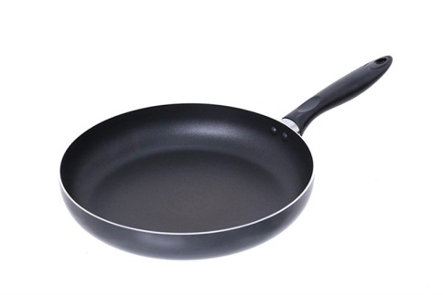
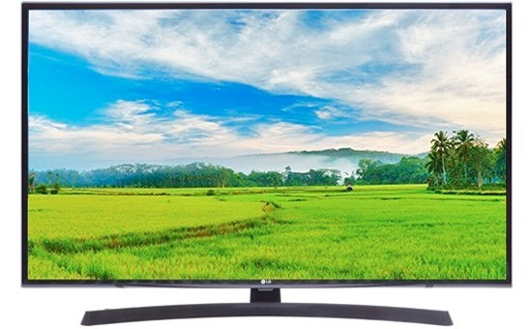

A.
B.
C.

Slide 4


Slide 5



5
10
5
5 + 5 = 10
10 – 5 = 5

Slide 6
80
87
?
A. 7
B. 70

Slide 7
CHÀO TẠM BIỆT QUÝ THẦY, CÔ!

